Slide 1
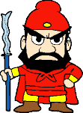
三國演義 - 三十六計
張飛 關羽 劉備 諸葛亮 曹操 呂布 董卓
摘自網路

Slide 2
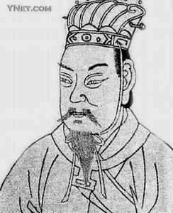
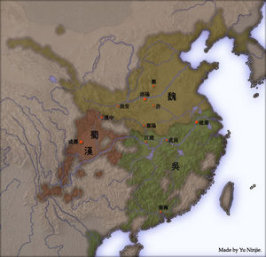
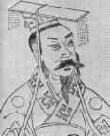
曹操
西元三世紀，中國的國土上並列著三個主要的國家
它們是魏國 、蜀國和吳國
這一段時期在歷史上被稱為“三國時期”
三個國家彼此間經常發生戰爭，但是誰也消滅不掉誰
諸葛亮是蜀國的軍師,素以善於指揮戰爭而著稱
魏
蜀
劉備
吳
孫權

Slide 3
勝戰計 | 一 瞞天過海 | 二 圍魏救趙 | 三 借刀殺人 | 四 以逸待勞 | 五 趁火打劫 | 六 聲東擊西
敵戰計 | 七 無中生有 | 八 暗渡陳倉 | 九 隔岸觀火 | 十 笑裏藏刀 | 十一 李代桃僵 | 十二 順手牽羊
攻戰計 | 十三 打草驚蛇 | 十四 借屍還魂 | 十五 調虎離山 | 十六 欲擒故縱 | 十七 抛磚引玉 | 十八 擒賊擒王
混戰計 | 十九 釜底抽薪 | 二十 渾水摸魚 | 廿一 金蟬脫殼 | 廿二 關門捉賊 | 廿三 遠交近攻 | 廿四 假道伐虢
並戰計 | 廿五 偷梁換柱 | 廿六 指桑駡槐 | 廿七 假癡不癲 | 廿八 上屋抽梯 | 廿九 樹上開花 | 三十 反客爲主
敗戰計 | 卅一 美人計 | 卅二 空城計 | 卅三 反間計 | 卅四 苦肉計 | 卅五 連環計 | 卅六 走爲上計

Slide 4
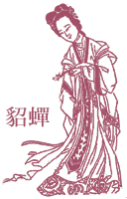
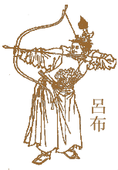
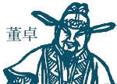
美人計
利用御寇順相保也
其情將弱兵頹其勢自萎
兵強者攻其將將智者伐
美 人 計
美人計就是利用一位女性來引起分亂
由於貂蟬是在《三國演義》中給人印象最深的一位女性
重要人物:

Slide 5
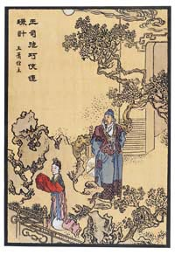
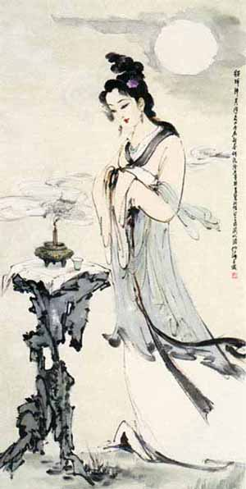
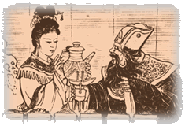
貂蟬是東漢末年王允的歌女有非常美麗的容貌
王允眼看董卓將滅掉東漢王朝，而設下 美人計
王允先把貂蟬暗地裡送給呂布，而又把貂蟬明獻給董卓
董卓為了與呂布建立關係，而收他為義子
從此以後，貂蟬在二人之間周旋，使二人都愛上了她
王允
董卓

Slide 6
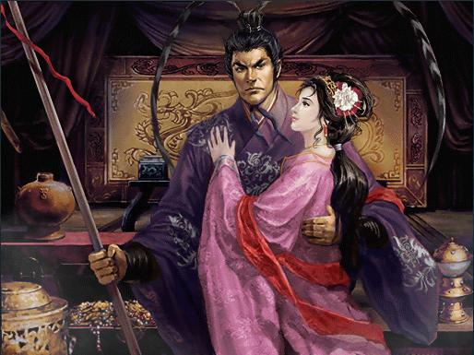
呂布
呂布自從知曉董卓收貂蟬入府為姬之後，心懷不滿
有一天，呂布乘董卓去見皇上時，進入董卓府看貂蟬
貂蟬見到呂布時，假意哭訴說董卓欺侮她
呂布聽了憤怒，而這時董卓回府看到他們在一起
董卓搶過呂布的方天畫戟，因此呂布就逃走了
從此兩人互相討厭，王允便說服呂布，滅除了董卓。
貂蟬
董卓
呂布

Slide 7
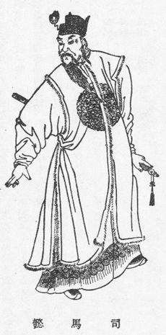
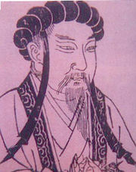
空城計是白手起家的手段
當一個人在異地，連個資源都沒有，空城計就可派上用場
司馬懿
剛柔之際奇而復奇
虛者虛之疑中生疑
空城
計
重要人物:
諸葛亮

Slide 8
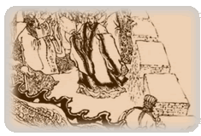
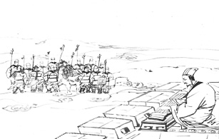
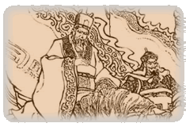
諸葛亮
諸葛亮駐守西城，他認為司馬懿一定會攻打西城
因爲主要的部隊已被調遣出城，西城空虛、無兵可守
在危急之中，諸葛亮大膽定下空城之計
諸葛亮命令老兵，大開城門，而他帶著琴童自坐城頭
他擺出一副悠閑自信的樣子來面對司馬懿的千軍萬馬
諸葛亮
司馬懿
Notes:
打掃街道
，飲酒撫琴等待司馬懿的到來

Slide 9
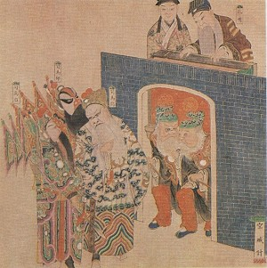
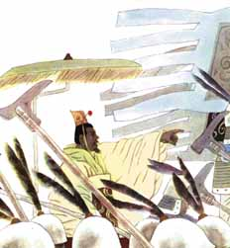
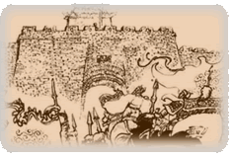
諸葛亮
當司馬懿來到西城的時候，見此情形，心生疑惑
他深知諸葛亮素來用兵謹慎而半信半疑中不敢進城
但當司馬懿得知西城是座空城時，又帶大軍去西城
可是他萬沒想到諸葛亮已將大軍調回西城，於是司馬懿只好退兵
司馬懿
司馬懿
司馬懿
Notes:
他命令部隊倒退四十里

Slide 10
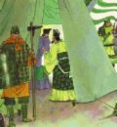
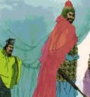
反 間 計
自內不自失也
疑中之疑比之
反間計
反間計是一種好計，但把握起來難度郤比較大
當一個人已經看穿對方的計，反間計就是最好的辦法
要能對雙方的矛盾進行準確把握，否則就會被人識破
Notes:
因為要將各個環境設計成真實的一樣

Slide 11
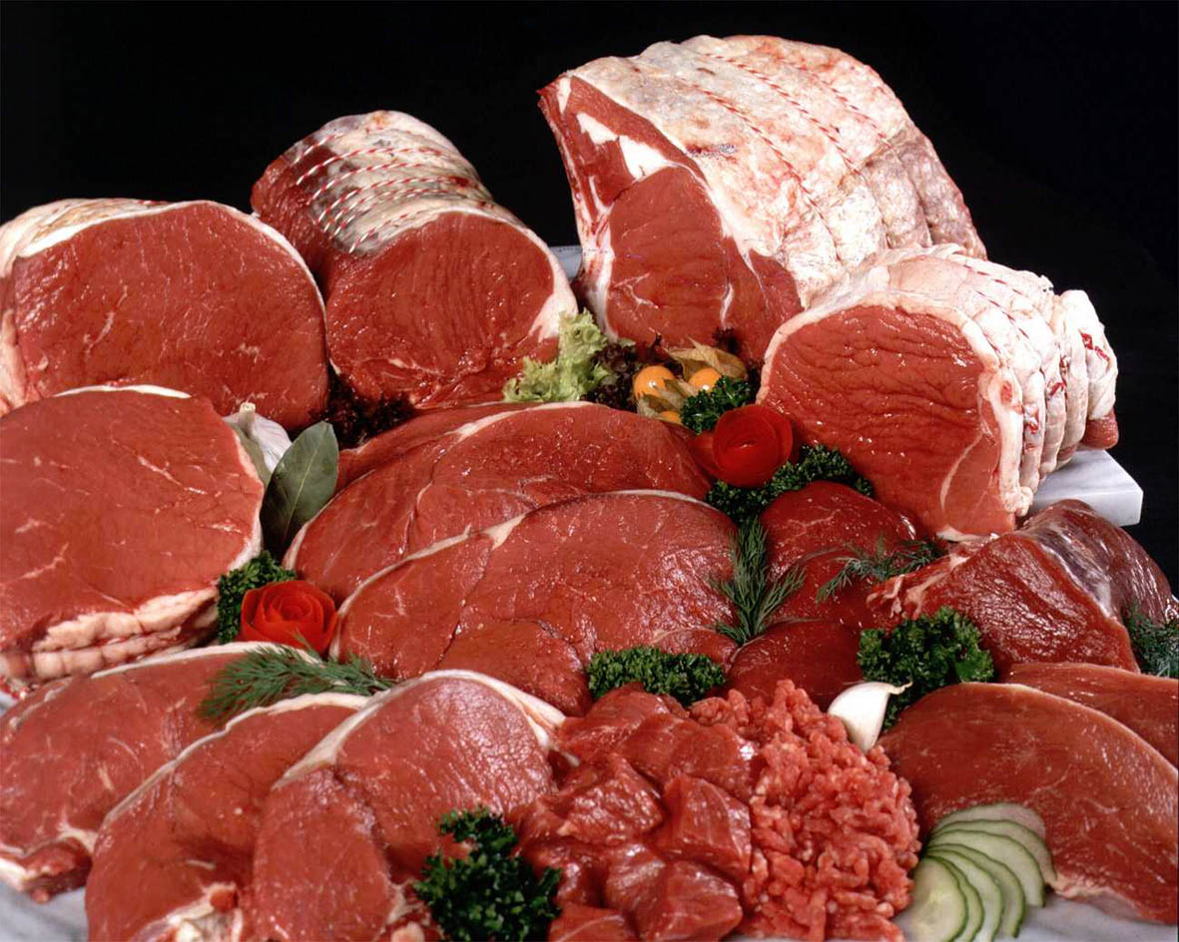
苦 肉 計
童
蒙
之
吉
願
以
巽
也
假
真
真
假
間
以
得
行
人
不
自
害
受
害
必
真
苦
肉
計
苦肉計得讓人首先自己吃些苦頭
這樣才能讓別人上當
Notes:
受委屈

Slide 12
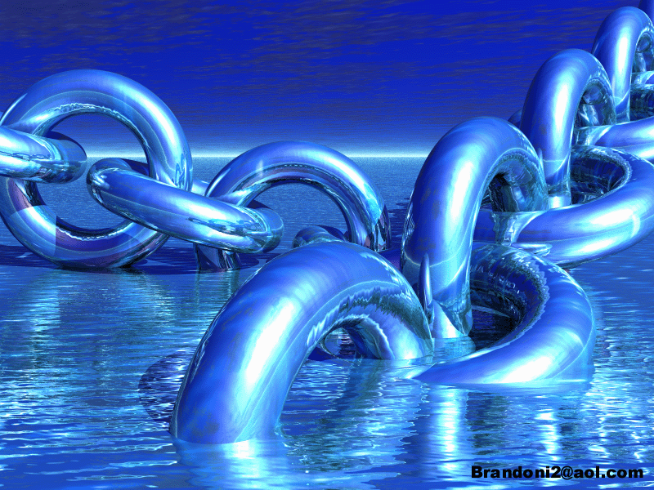
連 環 計
在師中吉承天寵也
使其自累以殺其勢
將多兵眾不可以敵
連環計
連環計必須要有非常同密的策劃
連環計是針對人的某些弱點而設，比如好色、貪財、嫉妒等
不同的人有不同的弱點，可以對症下藥
Notes:
因為是一環扣一環，所以任何一環出現失誤，都會導致計劃的失敗

Slide 13
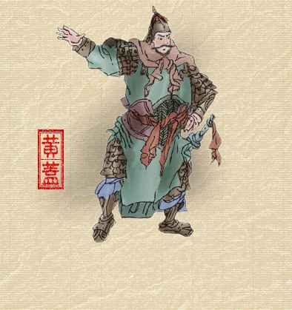
反間計 苦肉計 連環計 重要人物:
周瑜
曹操
黃蓋

Slide 14
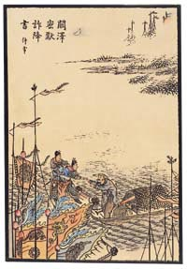
曹操派遣蔡和蔡中兄弟,到周瑜大營詐降
周瑜利用反間計而故意接待了他們
一天夜裏，黃蓋向周瑜提出火攻曹軍的作戰方案
周瑜告訴黃蓋他正準備利用前來詐降的蔡中
周瑜說必須有人受些皮肉之苦， 甘願先受重刑，爾後再向曹操詐降
黃蓋說他願意受苦
蔡兄弟
黃蓋
周瑜
Notes:
蔡和向曹操通報消息，使曹操掉進詐降計

Slide 15
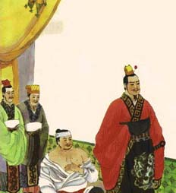
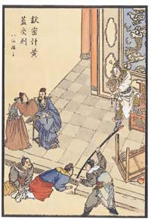
周瑜
第二天，周瑜召集所有大將準備攻打曹操作戰計劃
黃蓋說如果一個月內打不羸曹操乾脆束手投降
周瑜聞聽到這很生氣、就命令左右將黃蓋推出帳外，斬首示眾
其他將頜替黃蓋求情 苦苦為黃蓋討饒
行刑的士兵把黃蓋掀翻在地，剝光衣服，狠狠地打了50脊杖
周瑜和黃蓋導演的雙簧苦肉計瞞過了所有的文武官員
黃蓋
黃蓋
Notes:
看在眾人的面子，周瑜決定改為重打50脊杖

Slide 16
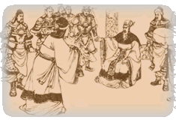
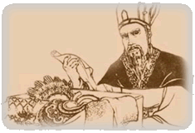
黃蓋打得也真夠慘的，對其他將領守口如瓶
黃蓋對他的密友闞澤說出實情
黃蓋請闞澤向曹操提出詐降書信
曹操半信半疑中去問當時在周營的蔡和蔡中兄弟 黃蓋的消息
蔡和兩人也送來了周瑜怒杖黃蓋的密報
這時曹操就深信了黃蓋的詐降書
曹操
黃蓋
曹操
Notes:
這50 軍棍將

Slide 17
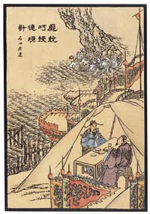
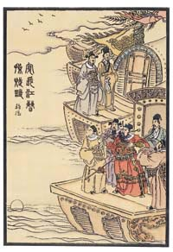
曹操水軍多由北方人組成，他們不適應水上生活因此常常暈船
周瑜雖然確定了火燒戰船的作戰方案
周瑜又讓龐統潛進曹營為曹操獻上"連環計"
曹操的戰船變成30隻一隊，都用鐵鎖連到了一起
暈船的問題解決了，深明兵法的曹操也自以為得計
龐統
曹操
Notes:
但曹操水軍戰船各自獨立，一船著火，具他船可以離去。
，並在船上鋪了木板
巧妙地 ，或50隻一組
了將戰船拴到一起的
為了讓火燒戰船可以成功

Slide 18
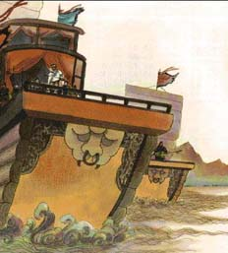
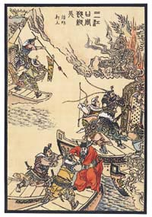
黃蓋也將準好的20隻大船，裝滿蘆葦乾柴，澆上魚油，鋪好引火用的硫黃
船上又樹起詐降的聯絡標識"青龍牙旗"。每條大船後面各繫著行動便捷的小船"走舸"
黃蓋大刀一揮，前面的船隻一齊放火，各船的柴草、魚油立即燃燒起來，衝入曹操水寨
曹軍戰船一時燒起來，因各船已被鐵鎖連在一起，所以水寨成為一片火海
這場赤壁大戰由孫劉大勝

Slide 19
謝謝收看

